Slide 1

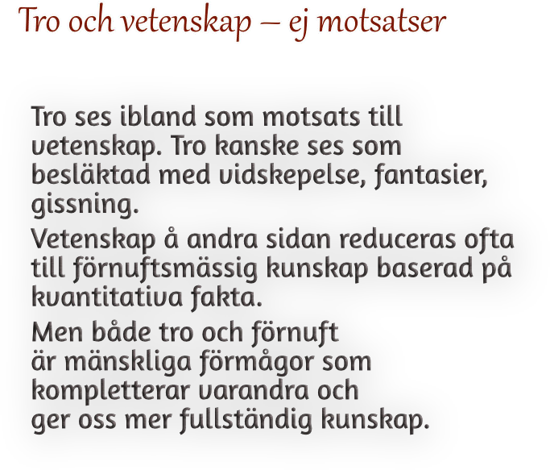




Slide 2


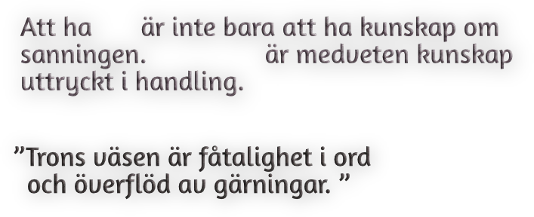


Källa: www.bahai.org
– Bahá’u’lláh

Slide 3


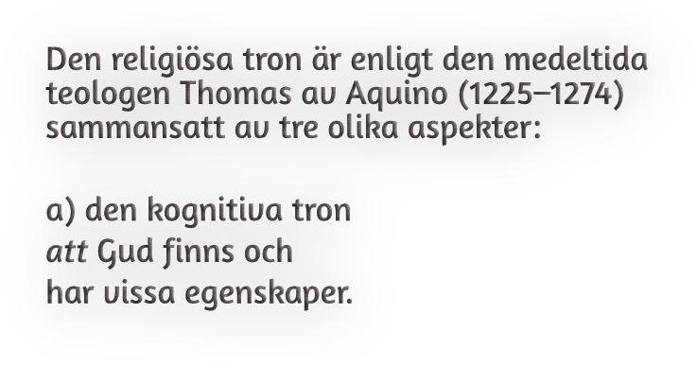
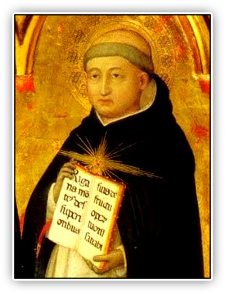
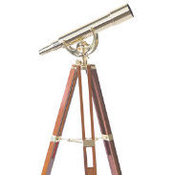
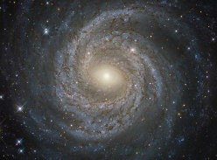

Slide 4


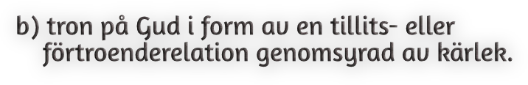



– Abdu’l-Bahá (OÖ)

Slide 5


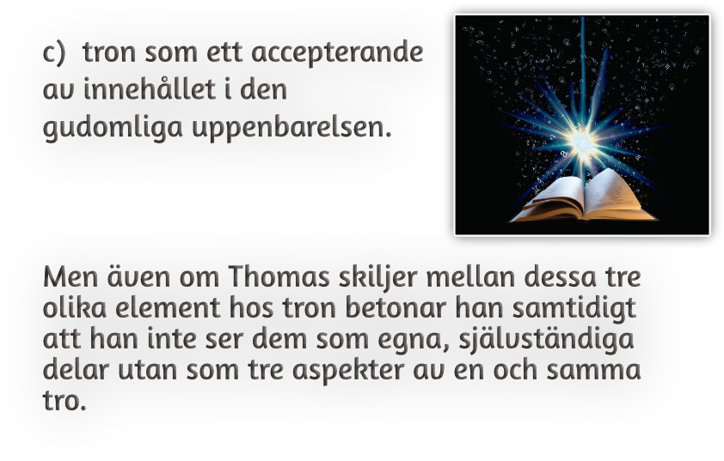

Slide 6

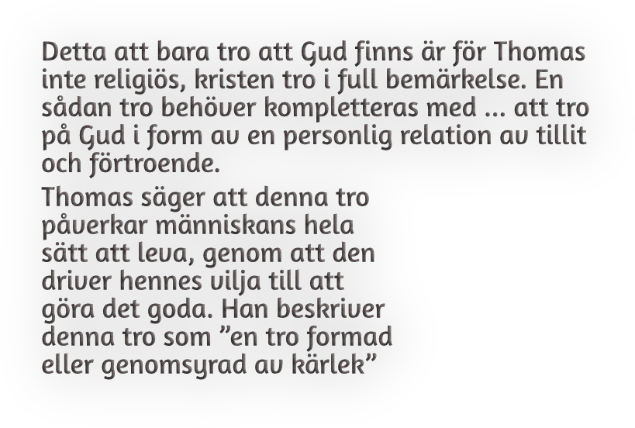

Källa: Signum – en katolsk tidskrift

Slide 7




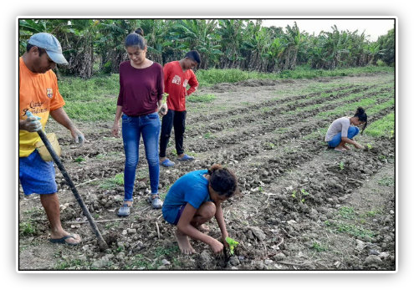
”Tjänande av mänskligheten är tjänande av Gud.”
– ‘Abdu’l-Bahá

Slide 8

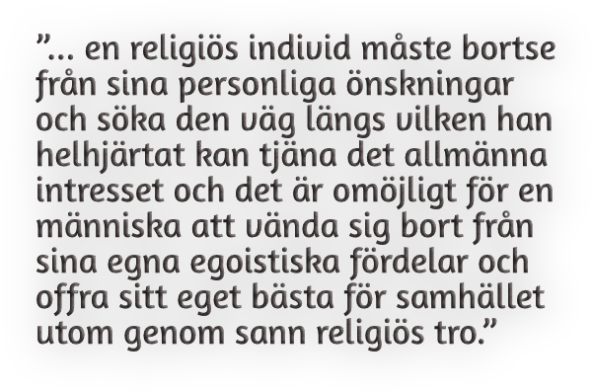
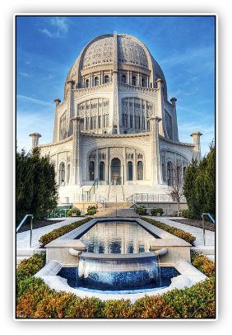
‘– Abdu’l-Bahá (OÖ)
Modertemplet för Västerlandet, Wilmette, USA

Slide 9

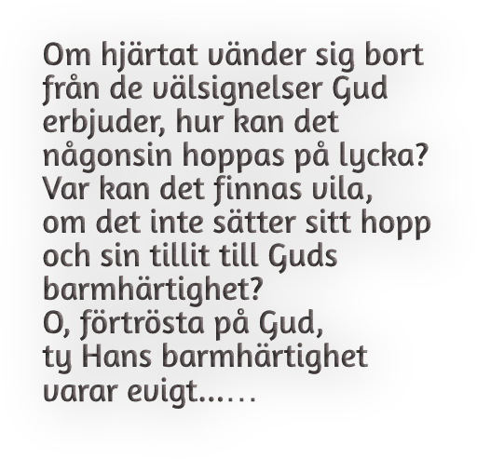


‘– Abdu’l-Bahá

Slide 10

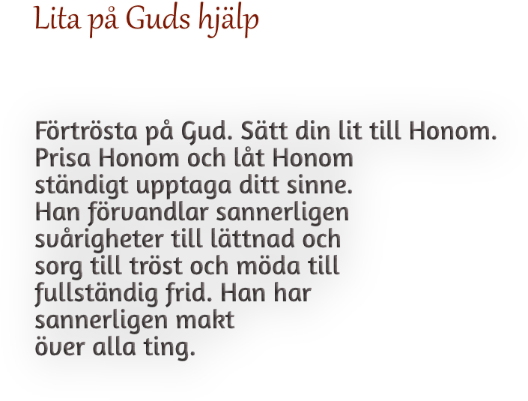
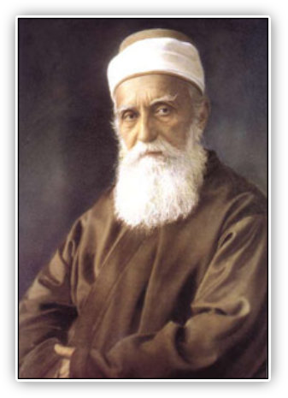
‘– Abdu’l-Bahá

